Slide 1

Course: Manufacturing of parts in mechanical engineering
Lecture 5. Technological processes of mechanical processing of cylindrical gears.
Lecturer: Mukhammadazim Rustamov

Slide 2

5-ma’ruza. Silindrik tishli g‘ildiraklarga mexanik ishlov berish texnologik jarayonlari
Reja:
1. Silindrik tishli g‘ildiraklarning xizmat vazifasi, texnik shartlar va zagotovka materiallari.
2. Silindrik tishli g‘ildiraklarga mexanik ishlov berish texnologik jarayonlarining bosqichlari.
3. Silindrik tishli g‘ildiraklarni nazorat qilish.

Slide 3
1. Silindrik tishli g‘ildiraklarning xizmat vazifasi, texnik shartlar va zagotovka materiallari
Mashina va mexanizmlarda tishli g‘ildiraklar eng ko‘p uchraydigan detallar hisoblanadi. Tishli g‘ildiraklar belgilangan uzatishlar soniga asosan bir valdan ikkinchisiga aylanma harakatni va burovchi momentni uzatish uchun xizmat qiladi. Tishli g‘ildiraklar avtomobillar, traktorlar, metall kesish dastgohlarining tezliklar va uzatishlar qutilarida, reduktorlar, ko‘tarish tushirish qurilmalari, nazorat asboblari, soatli mexanizmlar hamda shunga o‘xshash qurilmalarda keng qo‘llaniladi.

Slide 4
Silindrik tishli g‘ildirak
Konstruktiv tuzilishiga ko‘ra
disksimon
spitsali (ignali)
Tishlarining yo‘nalishi bo‘yicha
to‘g‘ri
to‘liq
qiya
egilgan

Slide 5
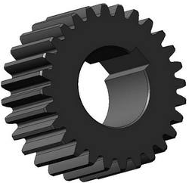
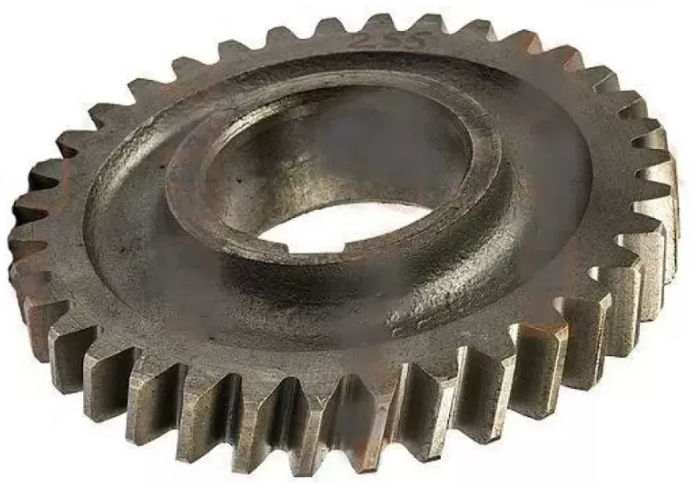
To‘liq to‘g‘ri tishli g‘ildirak
Disksimon qiya tishli g‘ildirak
Manba: https://rusolymp.ru/wp-content/uploads/2019/04/32.jpg
Manba: https://ms-74.ru/img/parts-30351/Zubchatoe-koleco-16-03-37.webp

Slide 6
Silindrik tishli g‘ildiraklarning xizmat vazifasidan kelib chiqqan holda ularni markaziy teshiklari va tishli yuzalarini tayyorlashga alohida e’tibor qaratilishi talab etiladi. Shunday qilib bu yuzalarni o‘zaro joylashishining xatoligi 0,01-0,1 mm chegarasida bo‘lishi kerak. Tishli g‘ildiraklarni gardish qismining sirtini markaziy teshik o‘qiga nisbatan perpendikulyarligi 0,05-0,1 mm bo‘lishi talab etiladi. Markaziy teshik IT6...IT8 kvalitet aniqligida va yuza tozaligi Ra 1,25…Ra 2,5 bo‘ladi.

Slide 7
Silindrik tishli g‘ildiraklarni tayyorlash bo‘yicha talablar ularning aniqlik darajasi bilan belgilanadi. Mashinasozlikda 5 dan 10 gacha aniqlik darajasiga ega bo‘lgan tishli g‘ildiraklar qo‘llaniladi. 9 dan 10 aniqlik darajasidagilari ochiq tishli uzatmalarda qo‘llanilsa 5-6 aniqlik darajasidagilar esa yuqori aniqlikdagi mexanizmlarda qo‘llaniladi. Bu tishli g‘ildiraklarning tishlarini ishchi yuzalari Ra0,63…Ra2,5 bo‘yicha bo‘ladi.

Slide 8
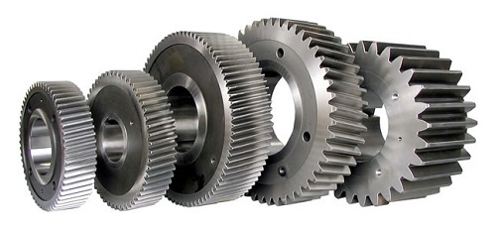
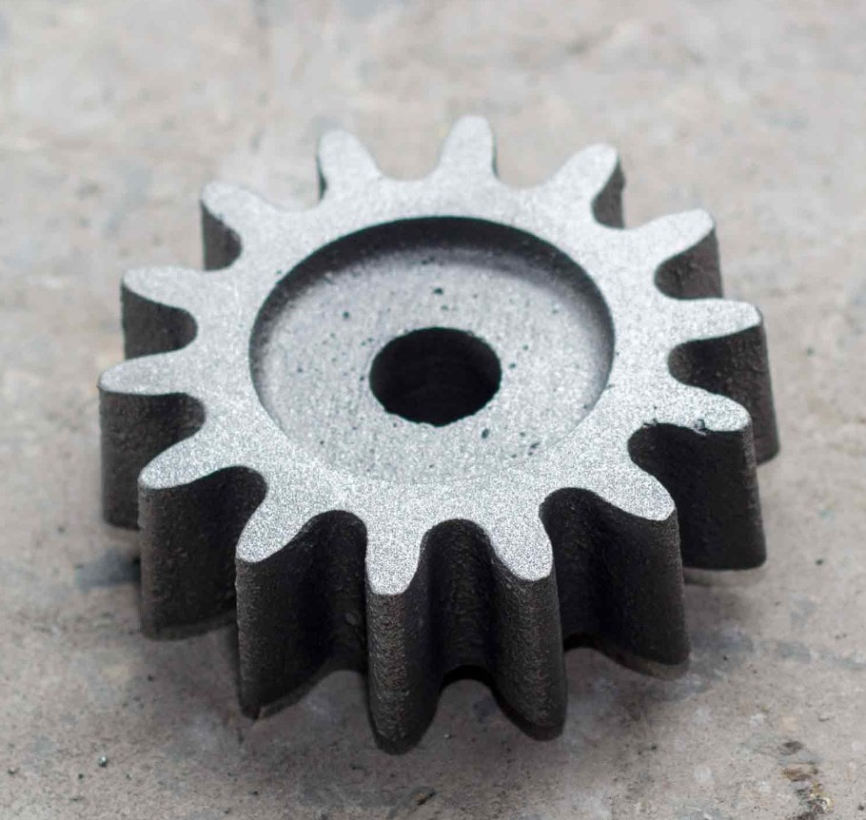
Po‘lat materialidan tayyorlangan tishli g‘ildiraklar
Manba: https://www.zuborez.ru/images/news/izgotovlenye-zubchatyh-koles.jpg
Cho‘yan materialidan tayyorlangan tishli g‘ildirak
Manba:https://fonderia.by/wp-content/uploads/2020/07/otlivka-%C2%ABzvezdochka-dlya-betonomeshalki-z14.jpg

Slide 9
Silindrik tishli g‘ildiraklar tayyorlash uchun material uzatiladigan burovchi momentning va aylanma tezlikning miqdoriga bog‘liq ravishda tanlanadi. Kichik kuchlar ostida va kichik tezliklarda ishlovchi g‘ildiraklar rangli metallar, plastmassalar, kulrang yoki bolg‘alangan cho‘yanlardan toblanmagan konstruksion po‘latlar 30, 35 yoki 45 lardan tayyorlanadi. Katta kuchlar ta’sirida va yuqori tezliklarda ishlovchi tishli uzatmalar g‘ildiraklari termik ishlov berilgan po‘lat 45 yoki legirlangan po‘latlar 40X, 12XN3A, 18XGT va shu kabilardan tayyorlanadi.

Slide 10
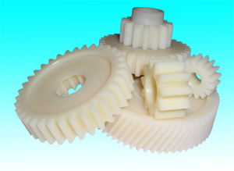
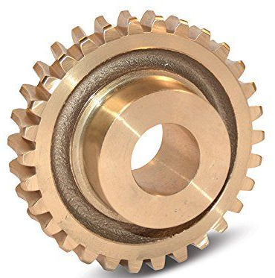
Plasmassa materialdan tayyorlangan tishli g‘ildiraklar
Rangli metalldan tayyorlangan tishli g‘ildirak
Manba:https://www.texnologia.ru/services/gear/gear_4.jpg
Manba:https://technobearing.ru/upload/baza-znaniy/zubchatyye-kolesa_2.jpg

Slide 11
Silindrik tishli g‘ildiraklar xom ashyolarning turi va tayyorlash usullari ularning materiallarining turiga va ishlab chiqarish dasturiga bog‘liq bo‘ladi. Cho‘yandan tayyorlanadigan xom ashyolar quyma bo‘ladi. Tishli g‘ildiraklarning o‘lchamlari kichik bo‘lgan holda (50 mm gacha) barcha turdagi ishlab chiqarish sharoitida xom ashyo prokatdan kerakli o‘lchamlarda qirqib olish usuli bilan tayyorlanadi.

Slide 12
Donali va kichik seriyali ishlab chiqarish sharoitida o‘lchamlari katta bo‘lgan tishli g‘ildirak xom ashyolari bolg‘alash mashinalarida erkin bolg‘alash yo‘li bilan tayyorlanadi. Kichik partiyadagi o‘rtacha o‘lchamlarga ega bo‘lgan tishli g‘ildiraklar uchun xom ashyo shtamplash usullari bilan tayyorlanadi. Ko‘p seriyali va yalpi ishlab chiqarish sharoitida xom ashyo yopiq shtamplarda bolg‘alash mashinalarida, presslarda va gorizontal bolg‘alash mashinalarida tayyorlanib birdaniga markaziy teshik hosil qilinadi.

Slide 13
2. Silindrik tishli g‘ildiraklarga mexanik ishlov berish texnologik jarayonlarining bosqichlari
Silindrik tishli g‘ildiraklarga mexanik ishlov berish texnologik jarayonining amallarini bajarish ketma-ketligi va tartibi ularni yuqorida ko‘rib chiqilgan turlarning qaysi biriga mosligiga bog‘liq holda amalga oshiriladi.

Slide 14
Birinchi va ikkinchi turdagi “vtulka” ko‘rinishidagi bir va bir necha gardishli tishli g‘ildiraklarni tayyorlash texnologik jarayonining ketma-ketligi quyidagicha tartibda bo‘ladi:
sirt yuzalarini qirqib ishlash va markaziy teshikka qora va toza ishlov berish;
markaziy teshik bo‘yicha o‘rnatilgan holda tish ochiladigan yuzalarga va boshqa yuzalarga qora, yarim toza ishlov berish;
tishlarni ochish (dastlabki va oxirgi marta tishlarni qirqish, agarda aniqlik darajasi talab etsa shever yordamida ishlov berish);

Slide 15
termik ishlov berish;
qirqilgan tishlarga o‘rnatilgan holda markaziy teshikka toza ishlov berish;
tishlarga yakunlovchi ishlov berish (bu holda tishli g‘ildirak markaziy teshik bo‘yicha o‘rnatiladi);

Slide 16
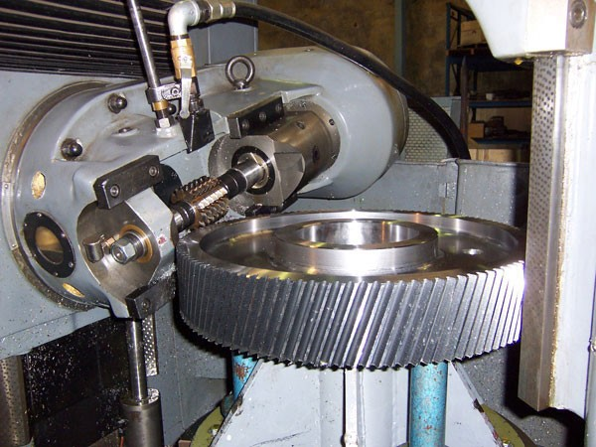
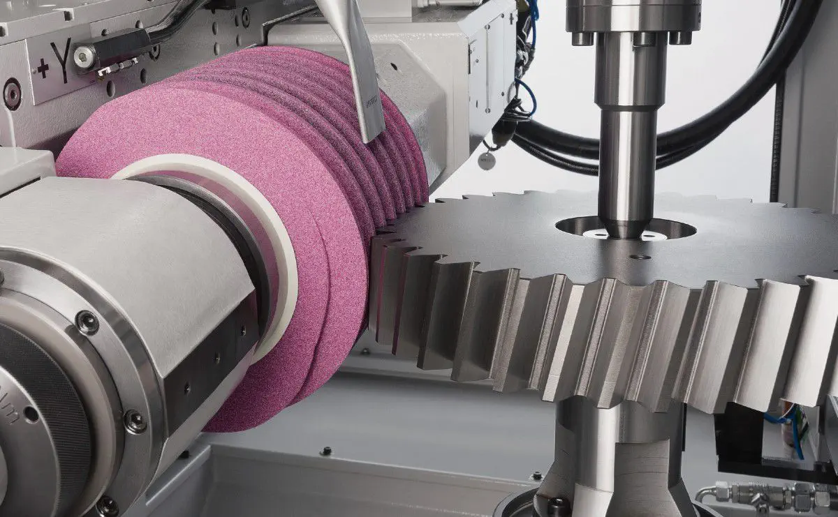
Tishli g‘ildirak tishlarini chervyak freza yordamida ishlov berish
Tishli g‘ildirak tishlarini jilvirtoshlar bilan ishlov berish
Manba:https://img.directindustry.com.ru/images_di/photo-g/11966-13766295.webp
Manba:https://protochka.su/wp-content/uploads/2019/10/3-47.jpg

Slide 17
Uchinchi turga xos bo‘lgan “Disk” ko‘rinishidagi tishli g‘ildiraklarga mexanik ishlov berish ketma-ketligi yuqorida keltirilgan holda saqlanib qolsada, markaziy teshik uzunligining qisqaligini e’tiborga olib asosiy texnologik yuza vazifasini tishli g‘ildirak gardishining sirti bajaradi.

Slide 18
“Gardish” turidagi tishli g‘ildiraklarda yig‘ish bazasi vazifasini pog‘onali markaziy teshikning sirti va gardishni gupchak bilan biriktirish uchun xizmat qiladigan teshiklar bajarganligi uchun ularga va shu kabi yuzalarga ishlov berish ketma-ketligi quyidagicha bo‘lishi maqsadga muvofiq:
ichki yuza sirtini qirqib ishlash va shu o‘rnatishda mumkin bo‘lgan barcha yuzalarga ishlov berish;
markaziy teshik va ichki sirt yuza bo‘yicha o‘rnatilgan holda mahkamlash teshiklariga ishlov berish;

Slide 19
tishli g‘ildirakni sirt yuzasi va ikkita mahkamlash teshiklari bilan o‘rnatilgan holda tish qirqiladigan gardishga qora va toza ishlov berish;
tishlarga dastlabki va oxirgi kesib ishlov berish;
ichki sirt yuzaga toza kesib ishlov berish (tishlar bo‘yicha o‘rnatilgan holda);
tishlarga yakunlovchi ishlov berish, bu holda tishli g‘ildirak sirt yuzasi va ikkita mahkamlash teshiklari bo‘yicha o‘rnatiladi;

Slide 20
“Tishli val” ko‘rinishidagi tishli g‘ildiraklarga maxnik ishlov berish jarayoni vallar tayyorlash texnologiyasiga mos keladi va quyidagi tartibda bo‘ladi;
sirt yuzalariga kesib ishlov berish va markaziy teshiklarni ochish;
tashqi aylanish yuzalariga qora va toza ishlov berish;
tishli g‘ildiraklarda mavjud teshiklar, shlitsali yuzalar, shponka uyalari, rezbali yuzalarga ishlov berish;

Slide 21
tishlarni ochish;
termik ishlov berish;
yuqori aniqlikka ega bo‘lgan pog‘onalar yakunlovchi ishlov berish;
tish yuzalariga ishlov berish.

Slide 22
Silindrik yuzalarga mexanik ishlov berish jarayonlari tokarlik guruhidagi dastgohlarda olib boriladi. Ishlab chiqarish turiga mos holda universal tokarlik – vint qirqish (donali va mayda seriyali ishlab chiqarish), tokarlik revolver va ko‘p keskichli dastgohlar (seriyali ishlab chiqarish), ko‘p shpindelli tokarlik yarim avtomatlar (ko‘p seriyali va yalpi ishlab chiqarish) sharoitida qo‘llaniladi.

Slide 23
3. Silindrik tishli g‘ildiraklarni nazorat qilish
Silindrik tishli g‘ildiraklarni nazorat qilish amallararo va barcha mexanik ishlov berish amallaridan so‘ng olib boriladi. Chiziqli o‘lchamlar, tashqi va ichki silindrik yuzalarning diametrlari o‘lchov aniqligi darajasini inobatga olib turli o‘lchov asboblari yordamida tekshiriladi yoki chegaraviy o‘lchash kalibrlaridan foydalaniladi. Tishlarni tayyorlash sifati qadam o‘lchagichlar, tish o‘lchagichlar, shablonlar yoki evolventalli yuzalarni o‘lchagichlari yordamida nazorat qilinadi.

Slide 24
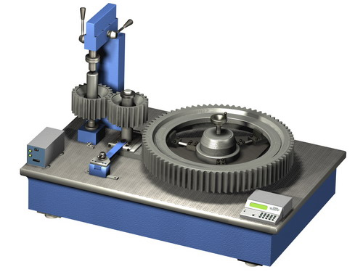
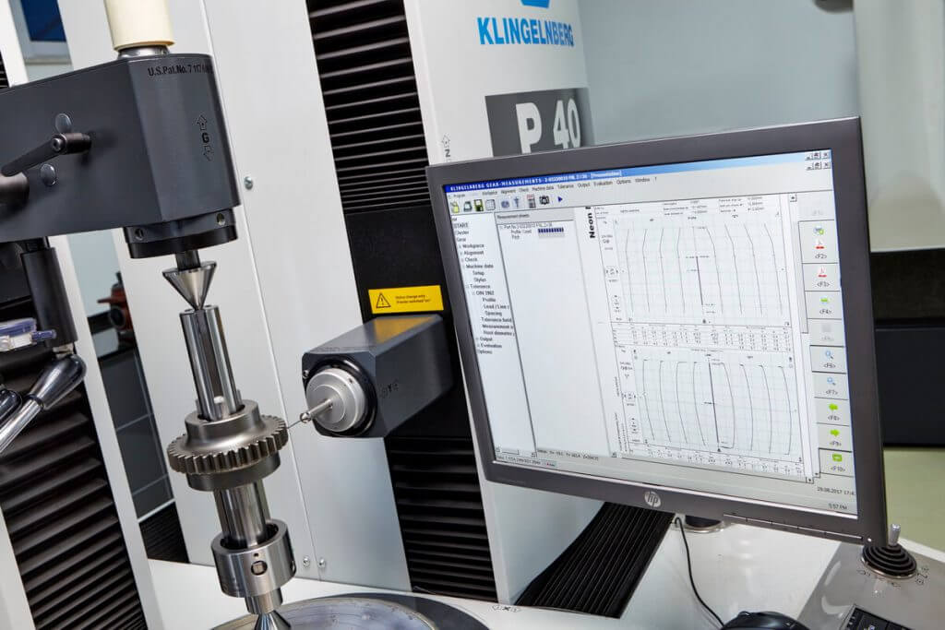
Tishli g‘ildiraklar nazorat qilish usullari
Manba:https://www.micron.ru/themes/micron/images/5137.jpg
Manba: https://neonmakine.com.tr/wp-content/uploads/neon-makine-fabrika-23-1024x683.jpg

Slide 25
                Foydalanilgan adabiyotlar:
1. Mirzayev A.A., Sotvoldiyev A.E., Mamurov E.T. “Mashinasozlik texnologiyasi” (maxsus qism) oliy texnika o‘quv yurtlari uchun darslik. Farg‘ona–2010. 195 b.
2. Вороненко В.П. Проектирование машиностроительного производства: учебное пособие/ В. П. Вороненко, М. С. Чепчуров, А. Г. Сиртладзе; ред. В. П. Вороненко. - 2-е изд., стер. – Санкт – Петербург: Лань, 2019. - 416 с.
3. Шрубченко И.В. Технология изготовления типовых деталей машин. Учеб. пособие. – М.: ИНФРА-М. 2018 – 358 с.
4. Маталин, А. А. Технология машиностроения: учебное пособие/ А. А. Маталин. - 4-е изд., сост. – Санкт – Петербург: Лань, 2016. - 512 с.

Slide 26

E’TIBORINGIZ
UCHUN RAHMAT

